Slide 1
Зачем нужна книга

Slide 2
Региональная инновационная площадка:
«Проектирование новых форматов деятельности библиотеки образовательного учреждения по сопровождению образовательного процесса»
Цель: создание новых форматов деятельности библиотеки образовательного учреждения по сопровождению образовательного процесса
Задачи:
Разработать и внедрить научно-обоснованную модельную программу деятельности библиотеки образовательного учреждения по сопровождению образовательного процесса в современных условиях с использованием новых форматов и ресурсов
Создать методические рекомендации для педагогов по включению в новые форматы деятельности библиотеки образовательного учреждения для решения актуальных задач образовательного процесса
Создать банк лучших форматов библиотечной деятельности, направленных на улучшение сопровождения образовательного процесса

Slide 3
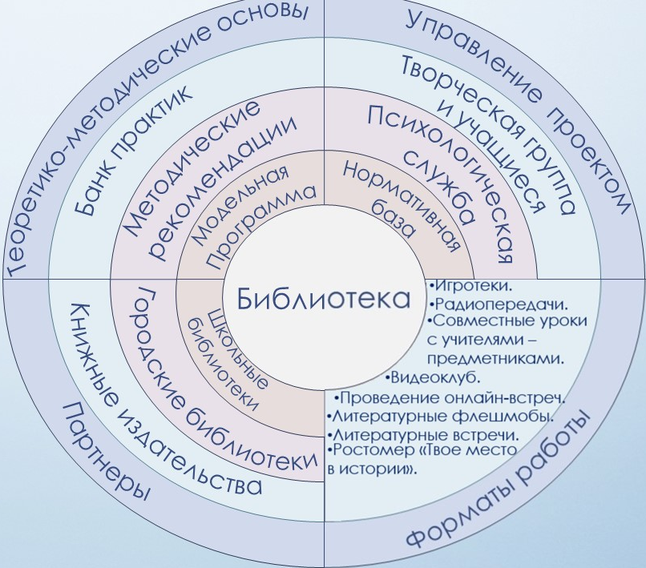
Основная идея проекта

Slide 5
Запланированные мероприятия
Мероприятия | Классы | Формы работы
«Старшие младшим» | Начальная, средняя, старшая школа. | Цикл встреч младших школьников с учащимися средней и старшей школы по темам или предметам средней школы. Мероприятия проводятся раз в два месяца по одному из предметов.
Циклы передач «Стихотворение месяца», «Литературный Петербург» | Начальная, средняя, старшая школа. | Трансляция по школьному радио стихотворений посвященных каждому месяцу. Знакомство слушателей с литературными произведениями посвященных Санкт-Петербургу и современными петербургскими авторами.
Проведение онлайн встреч со школами Санкт-Петербурга и России в целом. | Начальная, средняя, старшая школа. | Подбор произведений и подготовка команды для участия онлайн встречах: -литературная игра; -спортивный флешмоб; -игра в города со школами 100 разных городов страны.

Slide 6
Мероприятия | Классы | Формы работы
Ростомер «Твое место в истории» | Начальная, средняя, старшая школа. | Создание ростомера наиболее значимых фигур в своей области знания.
Городские, федеральные акции, конкурсы. | Начальная, средняя, старшая школа. | Создание видеоматериалов (буктрейлеров, запись сказок, участие в конкурсе «Разукрасим мир стихами).
Создание игротеки | Начальная, средняя, старшая школа. | Пополнение фонда настольными играми. Организация и проведение игр, как в кругу определенной компании, так и среди групп, соревнующихся между собой.
Создание видеоклуба | Основная школа | Встречи, цель которых просмотр художественного фильма и дальнейшее его обсуждение педагогом – психологом с обучающимися и их родителями(законными представителями).
Создание банка данных проектных работ обучающихся | Основная школа | Для удобства учеников в медиатеке формируется банк лучших работ по проектной и научно-исследовательской деятельности по предметно.

Slide 7
Реализованные мероприятия
«Старшие младшим».
Цикл передач «Стихотворение месяца».
Еженедельная рубрика «Литературный Петербург».
Видеоклуб «Читай-Смотри».
Совместные проекты со школьным медиа-центром.
Проведение игротек.
Онлайн взаимодействие со школьными библиотеками Санкт-Петербурга.

Slide 8
Проект «Зачем нужна книга?»
Книга
История книги
Издательское дело
Музей одной книги
Книга в искусстве
Книга = развлечение
Книга как помощница
Модули:
Исторический
Издательское дело
Музей одной книги
Книга в искусстве
Книга = развлечение
Книга как помощница

Slide 9
Исторический Издательское дело
Занятия по истории в рамках проектной деятельности «Старшие младшим»
Ученики 7х классов проводят урок посвященный истории книги для ребят из 5х классов
Встречи с:
Писателем
Редактором
Иллюстратором
Мастер-класс по созданию книжной обложки

Slide 10
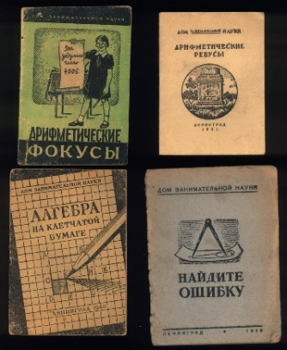
«Книга с ладошку» Книга в искусстве
Проект 8х классов посвященный деятельности Якова Перельмана и книгам выпускаемым Домом Занимательной Науки.
Видеоклуб «Читай смотри» (в рамках проектной деятельности)
Постановка спектаклей по произведениям
Воспроизведение на радио отрывков музыкальных произведений / песен по произведениям
Идея
проекта
Создать свою серию познавательных книжек о физике и математике, в которых простым языком в сжатом виде ребята могут получить информацию об этих сложных школьных предметах.

Slide 11
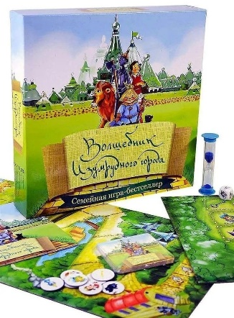
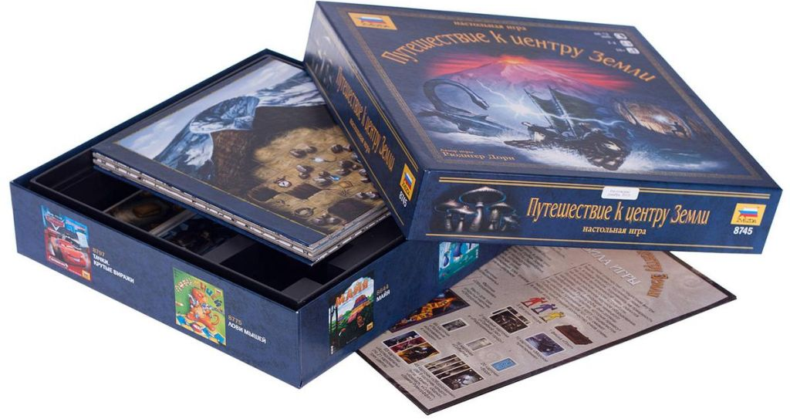
Книга и развлечение
Книга как помощница
Литературные клубы
Игротеки по книжным произведениям
Взаимодействие школьного медиацентра и обучающихся по направлению «Журналистика» (создание фотовыставки «От книги к профессии»)

Slide 12
Спасибо за внимание!

